Slide 1

捕 鱼 达 人
未 名 海
2020.11.15

Slide 2
CONTENTS
04
01
套利思路
03
总结展望
02
套利问题
套利方案

Slide 3

PART 01
套利问题

Slide 4






同一交易对套利类型
CEX<->CEX
DEX<->CEX
DEX<->DEX

Slide 5
DEX<-->CEX
价格滑点
喂价机制
套利空间

Slide 6
PART 02
套利思路

Slide 7

套利思路
理想假设
考虑不同本金投入
套利曲线---最优投入

Slide 8
PART 03
套利方案

Slide 9
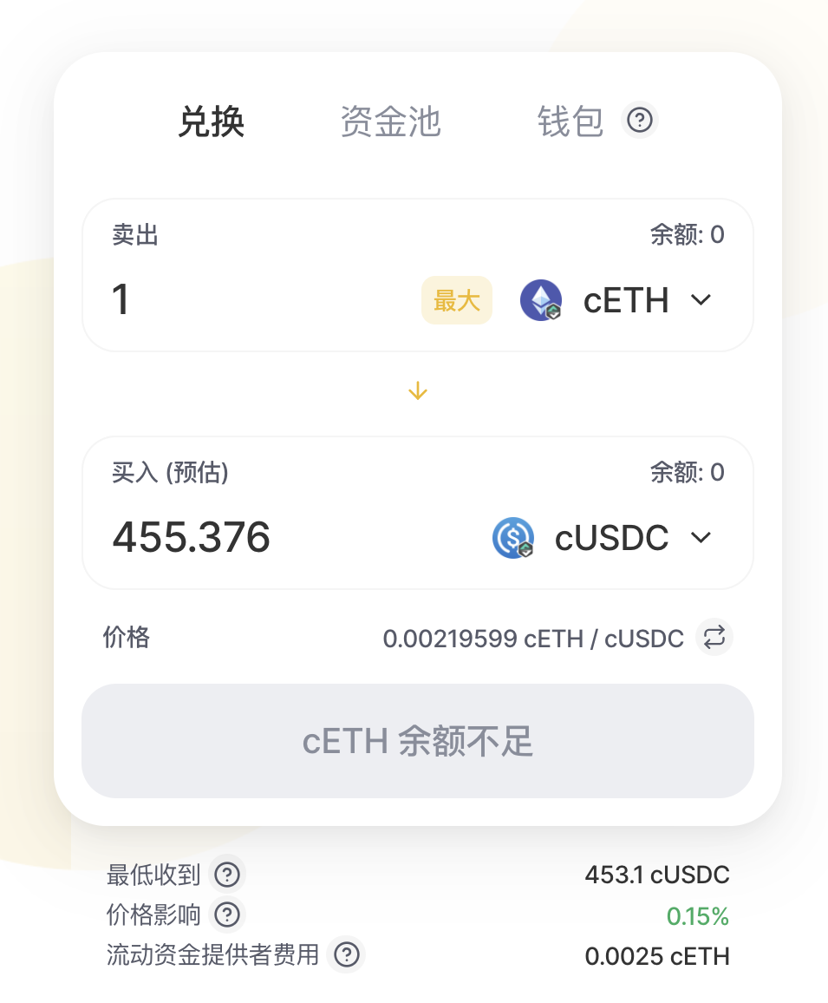
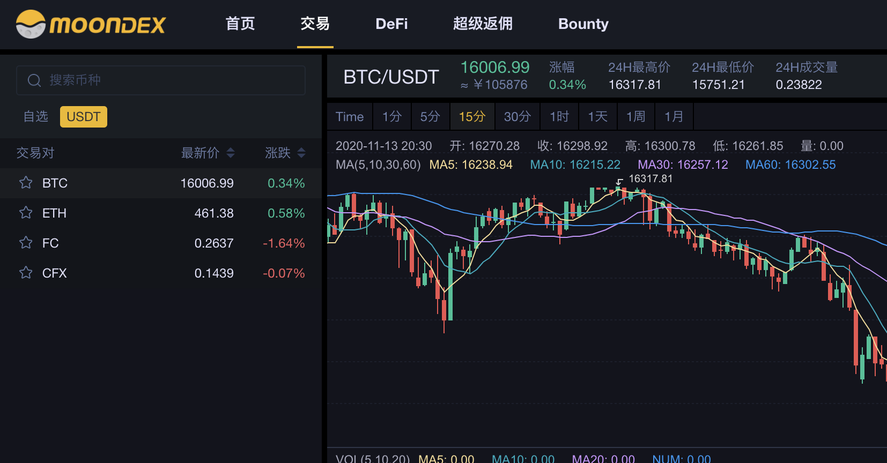
以MoonSwap和MoonDex为例--基于Conflux
MoonSwap—做市策略
MoonDex—订单簿模式

Slide 10
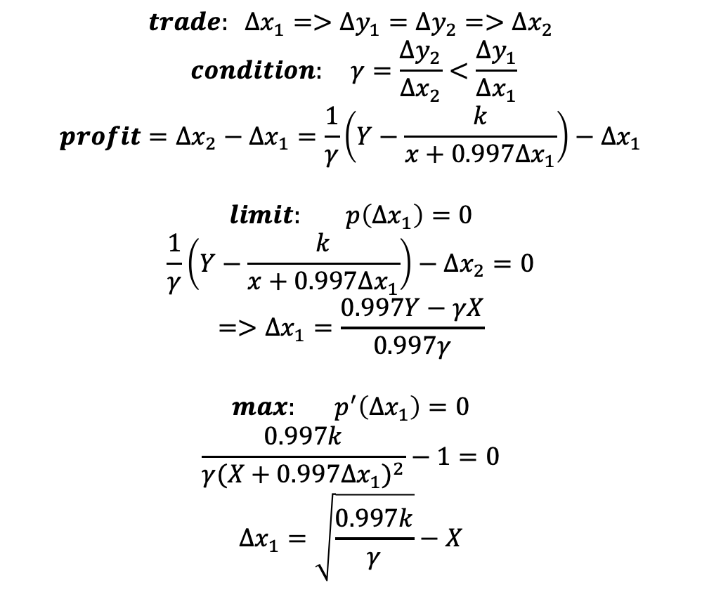
套利公式
$$trade: ∆x_{1}=>∆y_{1}=∆y_{2}=>∆x_{2}$$
$$condition: γ=\frac{∆y_{2}}{∆x_{2}}<\frac{∆y_{1}}{∆x_{1}}$$
$$profit=∆x_{2}−∆x_{1}=\frac{1}{γ}\left(Y−\frac{k}{x+0.997∆x_{1}}\right)−∆x_{1}$$
$$limit: p\left(∆x_{1}\right)=0$$
$$\frac{1}{γ}\left(Y−\frac{k}{x+0.997∆x_{1}}\right)−∆x_{2}=0$$
$$=>∆x_{1}=\frac{0.997Y−γX}{0.997γ}$$
$$max: p^{′}\left(∆x_{1}\right)=0$$
$$\frac{0.997k}{{γ(X+0.997∆x_{1})}^{2}}−1=0$$
$$∆x_{1}=\sqrt{\frac{0.997k}{γ}}−X$$

Slide 11
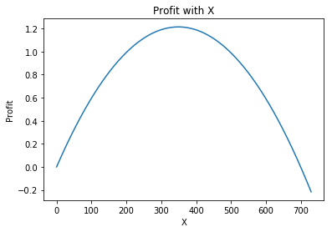
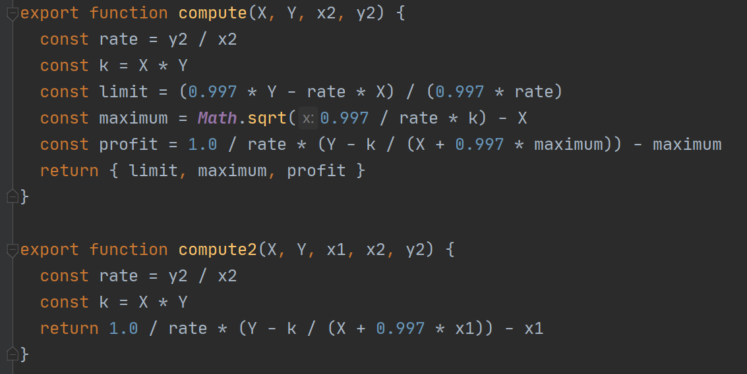
套利曲线&代码

Slide 12
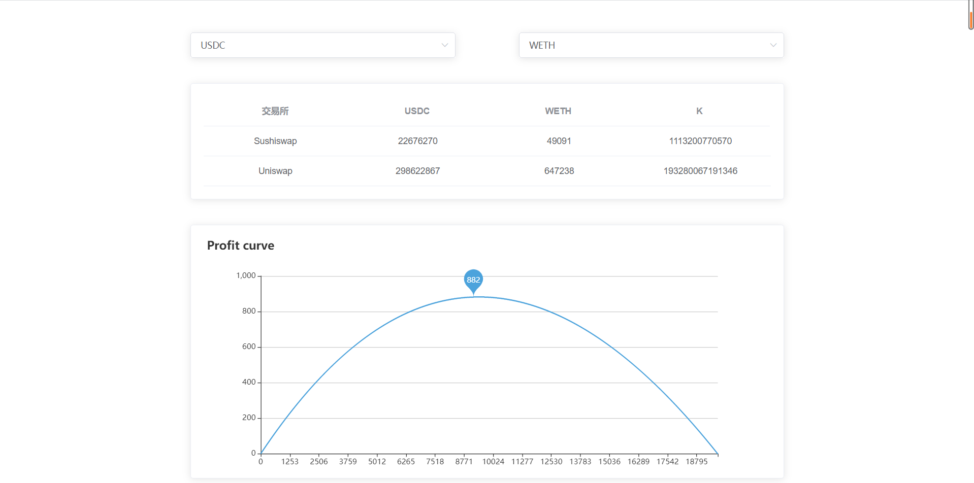
Demo界面

Slide 13
PART 04
总结展望

Slide 14
总结展望
DEX<->DEX
实现策略
不同交易对

Slide 15
欢迎拍砖
2020.11.15

